Slide 1









抓住机会·携手并进
SEIZE THE OPPORTUNITY AND GO HAND IN HAND
保险职业宣讲会
主讲人：高小定

Slide 2








目录
CONTENTS
关于我们
招聘岗位
01
02
ABOUT US
HIRING
招聘流程
联系我们
03
04
RECRUITMENT PROCESS
CONTACT US

Slide 3



01
关于我们
ABOUT US
简单介绍稿定企业发展和大事记

Slide 4




关于我们
ABOUT US
稿定保险公司成立于2000年，总部深圳，是国内历史悠久、业务规模大、综合实力强的大型财产保险公司，保费规模居全球财险市场前列。
专业领先的竞争优势及世界知名的品牌赢得了社会广泛客户的信赖，始终占据国内保险市场领导者的地位，被誉为中国保险业的“中流砥柱”。

Slide 5



企业荣誉
ENTERPRISE HONOR
全国最具
发展潜力企业
广东省专利
示范企业
全国十佳
金融企业
全国金融行业
优秀企业
全国最具
发展潜力企业
广东省专利
示范企业

Slide 6








办公环境
OFFICE ENVIRONMENT
高楼风景
扁平办公
采光良好
通风顺畅

Slide 7
员工福利
EMPLOYEE BENEFITS
差旅标准高
幼儿服务
产假
01
02
03
按出差城市最高标准
为员工提供托儿所服务
父亲1个月产假
母亲4个月产假
专项保险
交通补贴
04
05
员工专享保险产品
总部有班车，较远的员工有交通补贴

Slide 8





































招聘需求
RECRUITMENT REQUIREMENTS
招聘机构
深圳分公司及下属营业部
珠海分公司及下属营业部
汕头分公司及下属营业部
厦门分公司及下属营业部
工作地点
广东省深圳市
广东省珠海市
广东省汕头市
福建省厦门市

Slide 9


招聘岗位
HIRING
岗位职责
岗位名称
从事客户开发与服务、保险产品销售业务
管理培训生
任职要求
1、全日制本科及以上学历应届毕业生
2、热爱保险行业，能够承受一定的工作压力，具备良好的人际交往能力、业务开拓能力和团队协作能力。
3、无违法违规记录，具备良好的职业道德与专业素质，已取得保险从业资格优先。

Slide 10




招聘流程
RECRUITMENT PROCESS
校园宣讲与网申
线上笔试和面试
发放聘书
从事客户开发与服务、保险产品销售业务
对于岗位匹配的应聘者，需参加各分公司组织的计算机笔试与线上面试。
通过试用期者发放聘书，签约成为正式员工
9.01~10.01
9.01~10.01
11.01~12.01
12.01~1.01
1.01~2.01
简历筛选
试用
管理者根据应聘者与岗位的匹配度进行初步筛选
通过线上笔试的应聘者，进入分（子）公司或营业部内进行试用期考察

Slide 11

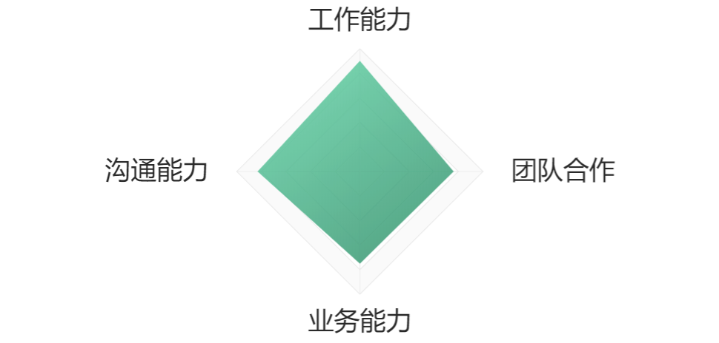
员工考核
ASSESSMENT OF EMPLOYEES'
任意选取10名同事，包括同级、上级或下级，来对自己进行打分

Slide 12














员工培养
STAFF TRAINING
针对性培养
多样性
健康补偿
发挥每个人的最大潜力
把员工培养成适合多种用户需求
为员工提供免费医疗服务

Slide 13














晋升渠道
PROMOTION CHANNEL
机构合伙人
部门经理
销售主管
销售代表
管培生

Slide 14








薪酬福利
SALARY AND WELFARE
基本工资
年度奖金
底薪1w5起步
最高者可获30月薪资
薪酬
构成
股权分红
销售提成
分红可得100w
员工根据业绩，有丰厚提成

Slide 15



前辈分享
PREDECESSORS TO SHARE
高小定
“在稿定保险的带领下，自己也在工作中不断提升工作能力，相信自己定能有长足的发展
希望在座未毕业及面临就业的学弟学妹们都能加入稿定，拥有锦绣前程”

Slide 16


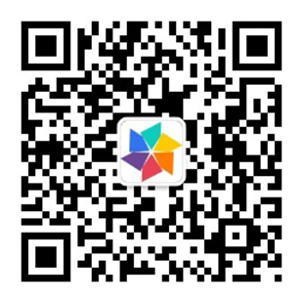



联系方式
GAODING
CONTACT US
gaodinghr@163.com
400-123-123123
gaoding.com
厦门市湖里区稿定大厦27F

Slide 17







THANK YOU FOR WATCHING
感谢您的观看
保险职业宣讲会
主讲人：高小定

